Slide 1
Sauøya – møte med Halden kommune
Styringsgruppa for arealplan
9. februar 2021

Slide 2
Strategisk posisjonering Saugbrugs
En av de mest kostnadseffektive produsentene av SC papir
Vekst gjennom å utvikle nye energi- og fiberprodukter i synergi med papirproduksjon
Kompetanse skal være et konkurransefortrinn
Bærekraft er en grunnpilar i utvikling av virksomheten
Aktiv støttespiller og avtager av lærlinger
Synergieffekter fra ny skole

Slide 3
Formål
Møtets formål:
Fremlegge saken for styringsgruppa for arealplan
Mål for prosessen:
Tilgjengeliggjøre Sauøya
«Universell utforming»
Rydde i adkomstområde – i dag et utfordrende område
Benytte muligheter som område utgjør – for både kommunen og grunneier – på en bærekraftig og naturvennlig måte

Slide 4
Saugbrugs’ tanker om veien videre - Sauøya
Bakgrunn:
Saugbrugs ønsker å benytte potensialet som ligger i eiendommen med et bærekraftig og naturvennlig totalprosjekt
Inngripen i naturområde holdes på et lavt nivå, og åpner et flott område for allmennheten på en helt ny måte
Etablere en helhet i kystlinje Indre havn inkludert bystrand på sydspiss
Vår plan er en prosess med 3 faser på Sauøya:
Etablering av strandsti/promenade + bystrand + bebyggelse fase 1 ved båtverksted
Bebyggelse fase 2 – i mellomhøyde østside
Bebyggelse fase 3 – på toppen
Milepæler:
Planlegging/prosjektering
Omregulering
Gjennomføring av prosjektets faser

Slide 5
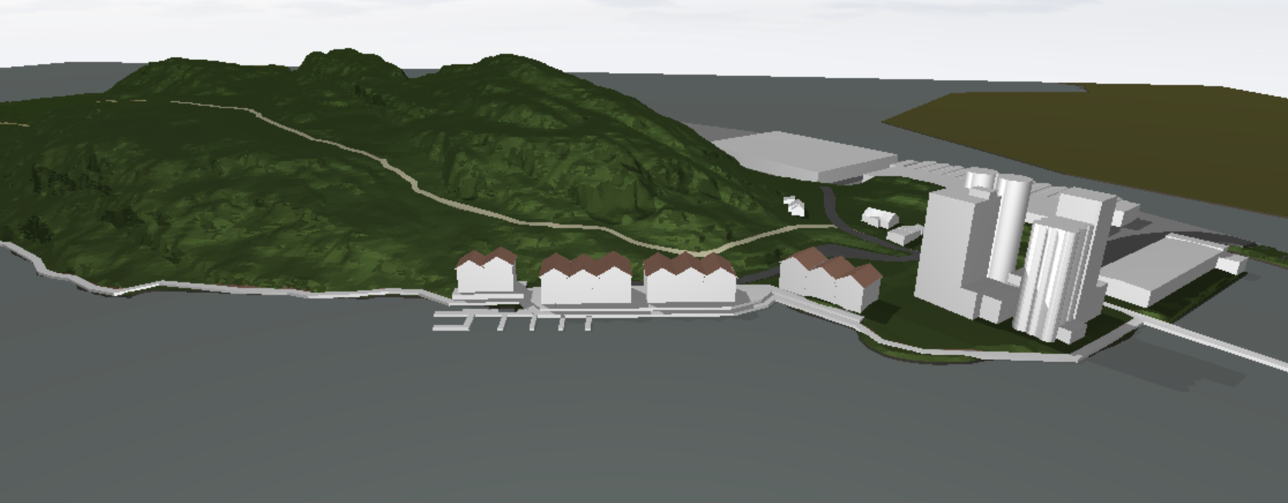
Fase 1
Tegning: Halden Arkitektkontor
Bebyggelse utføres i samme stil som Langbrygga
Båtverksted planlegges i bygg syd
Bryggepromenade inkl gangbro som binder Indre havn/Langbrygga og Sauøya sammen

Slide 6
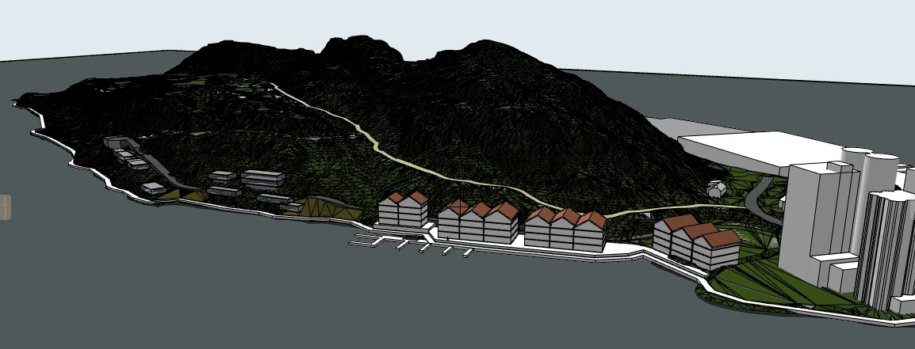
Fase 2
Tegning: Halden Arkitektkontor
Bebyggelse i terrengnær stil, farger tilpasses, vegetasjon beholdes
Tilkomst via forlenget vei fra fase 1

Slide 7
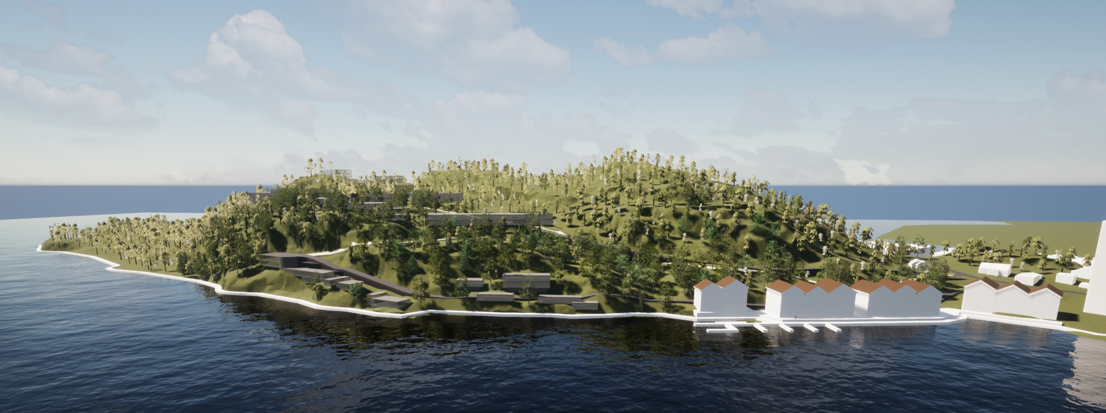
Fase 3
Tegning: Halden Arkitektkontor
Bebyggelse utføres i pakt med naturen for de enkelte bygg, farger tilpasses, vegetasjon beholdes
Tursti/vei beholdes
Eventuelt kan gammelt batteri (ikke fredet) beholdes

Slide 8
Diverse momenter
Grunnforhold etc:
I henhold til foreløpige undersøkelser er dette utelukkende bygg på fjellgrunn.
Ingen tidligere forurensing etc
Nøkkelmomenter:
Omregulering – i utgangspunktet «bebygges» ca 20 % av tilgjengelig grøntareal (under 10 % av Sauøya)
Avtale med innehavere båtverksted – god dialog opprettet
Resultat:
Mulighet for drivstoffanlegg og kloakktømming ved båtverksted/brygge (i fase 1)
Gir en fantastisk totalløsning med bevaring og utvikling av et flott, sentralt naturområde – samt oppfyller fortetningsønske i sentrum
Sikrer arbeidsplasser i Halden

Slide 9
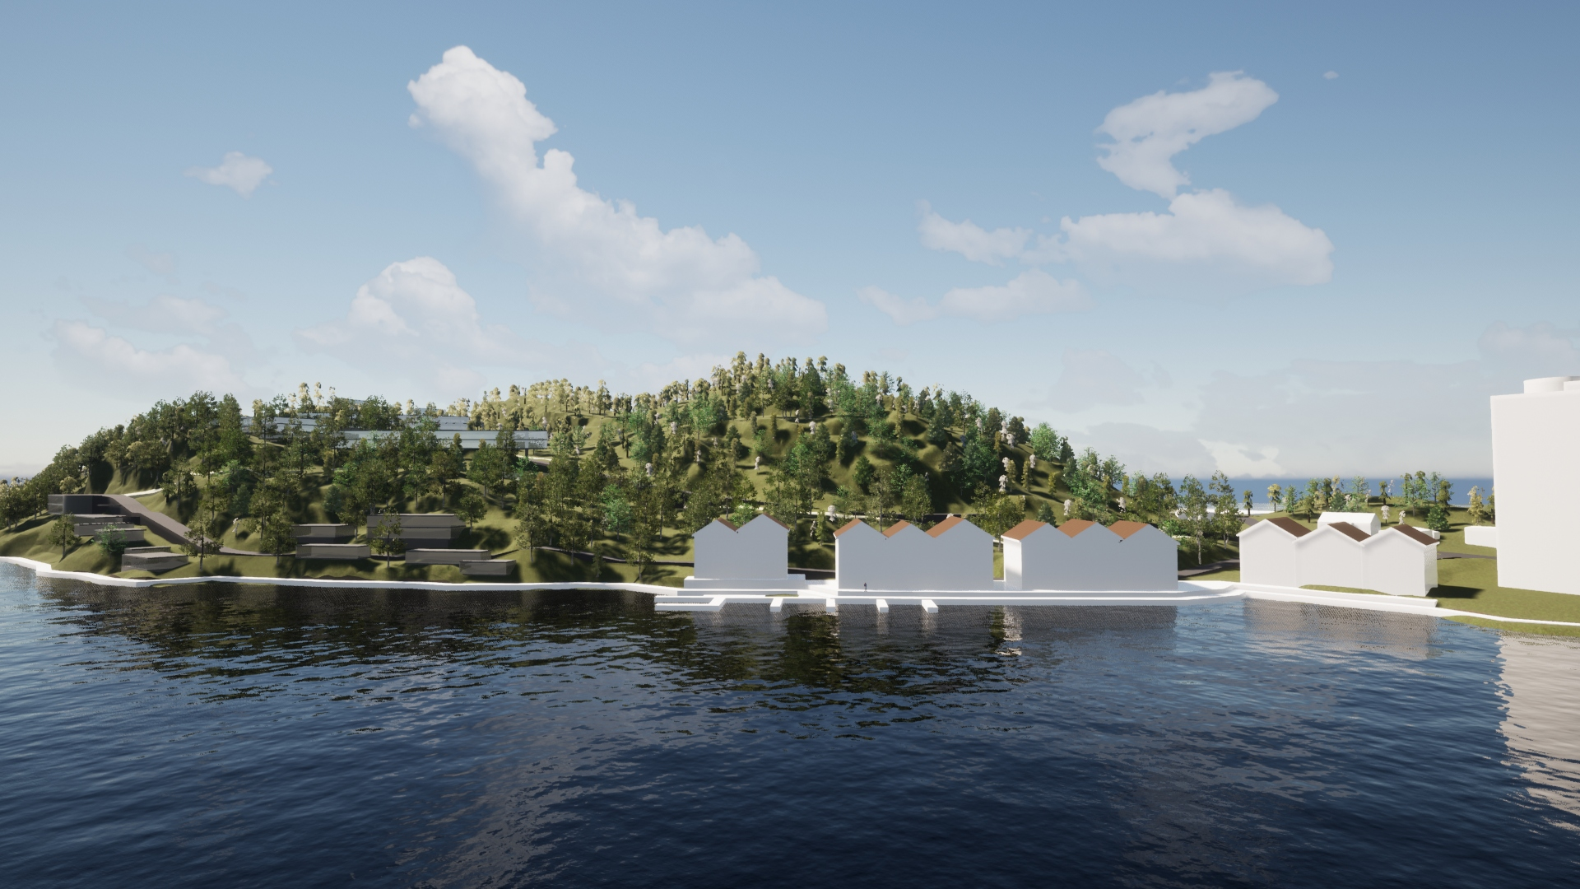
Tegning: Halden Arkitektkontor

Slide 10
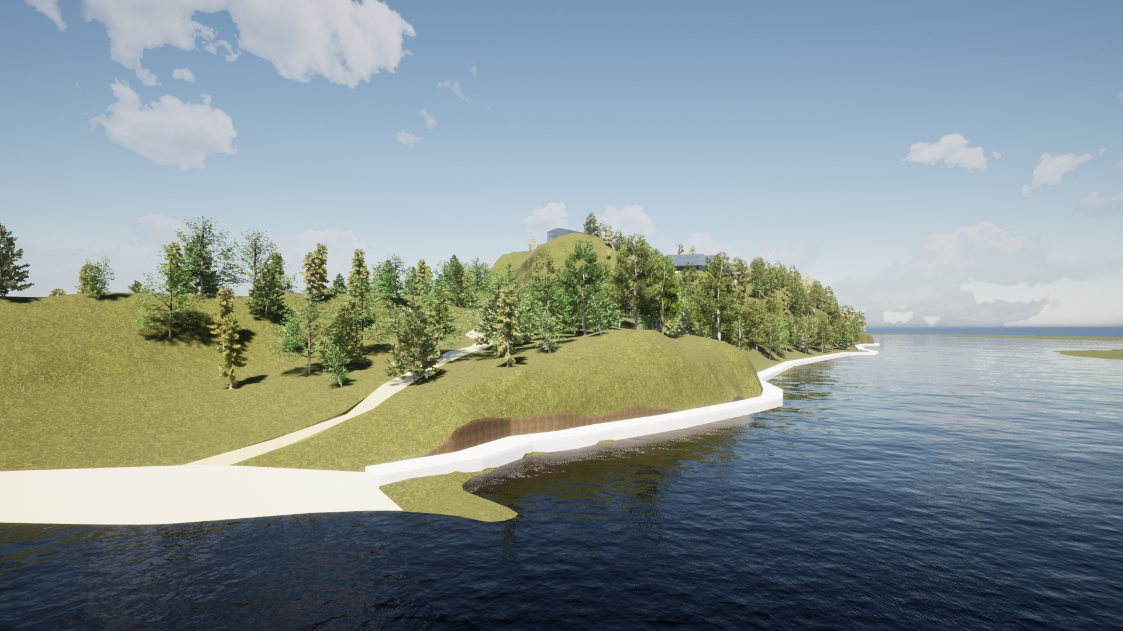
Tegning: Halden Arkitektkontor

Slide 11
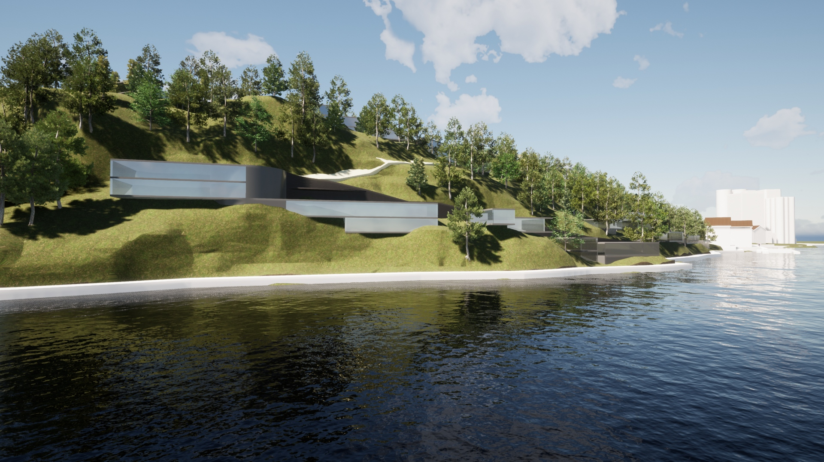
Tegning: Halden Arkitektkontor

